Slide 1
实用音频放大器
童有为
2015.5.17

Slide 2
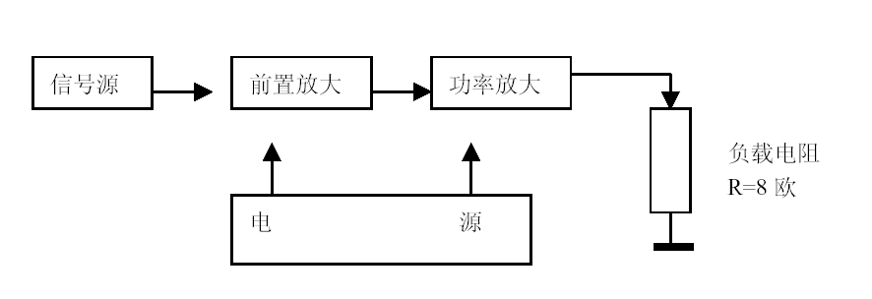
一、任务
功放电源：＜±20V，输出功率：8W
温控风扇

Slide 3
功率放大器原理
功率放大器是将幅度或功率较小的输入信号转换为功率和幅度较大的输出信号的电路。
功率放大器的实质是电路在输入信号的控制下，将电源的功率转换为输出信号的功率，从而得到较大输出功率的信号。

Slide 4
放大器的实质
信号如何被放大的：
直流电源
提供12W能量
信号源
发热4W
功放
负载（喇叭）
<1mW
输出8W
功放是一个受输入信号控制的将直流电源的能量转为交流功率信号的变换器

Slide 5
电压放大与电流放大
信号放大电路可分为电压（幅度）放大和电流放大。
有些电路主要功能为电压放大，能将幅度较小的输入信号转换为大幅度信号输出，但输出电流较小，不能带动阻值较小的负载；如：运算放大器构成的同相、反相放大器等。
有些电路只有电流放大功能（如射随器、缓冲放大器等）；
有些电路兼有电压和电流放大功能，如三极管共射放大器、场效应管共源放大器等。

Slide 6
音频功率放大器所用器件
通常使用可控器件实现电压或电流的放大。
功放中常用的器件有：
电子管
三极管
场效应管
线性放大集成电路等

Slide 7
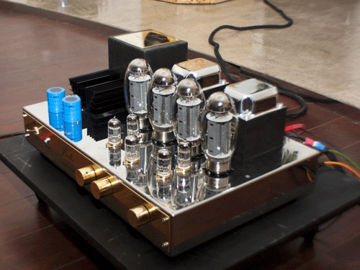
电子管功放
缺点：电子管体积大、功耗大、发热厉害、寿命短、电源利用效率低、结构脆弱而且需要高压电源，它的绝大部分用途已经被固体器件晶体管所取代。
优点:1、电子管负载能力强2、线性性能优于晶体管3、工作频率高4、高频大功率领域的工作特性要比晶体管更好

Slide 8
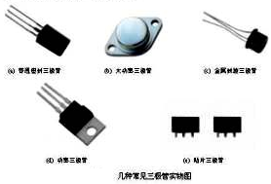
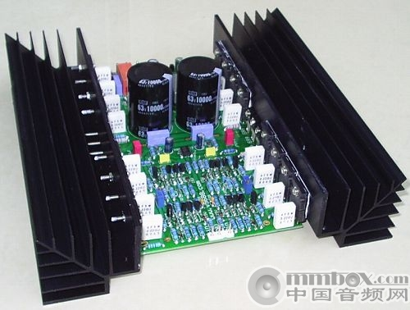
晶体管功放
现代功放中，常用三极管电路实现音频信号的功率放大。
全分立元件功放：信号放大部分不适用集成电路，全部由三极管完成；
混合功放：由三极管与运放等集成电路配合，实现信号放大。

Slide 9
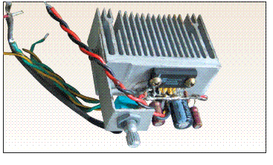
集成电路功放
使用专用集成电路制作的功放。优点：电路简单，音质能满足一般听音要求。

Slide 10
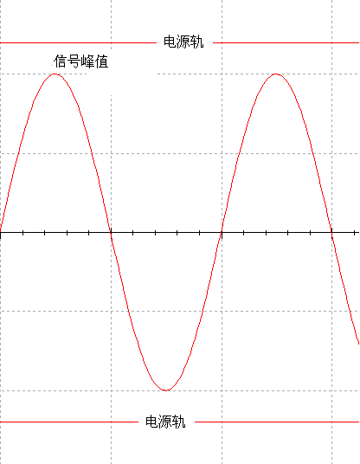
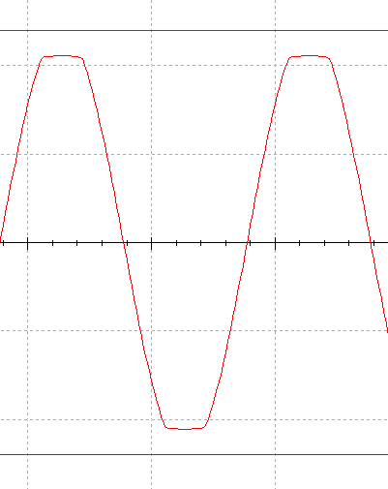
音频功放的技术指标
最大不失真输出功率：
在线性音频功放中，信号幅度总是小于电源电压范围，音频信号可看做多种频率的正弦波的合成。
信号峰值与电源轨之间一般会有2V以上的“距离”这是器件的饱和压降。
当信号接近电源轨时，就会产生限幅而失真。
思考：如果信号出现失真，对音乐的听感有何影响呢？

Slide 11
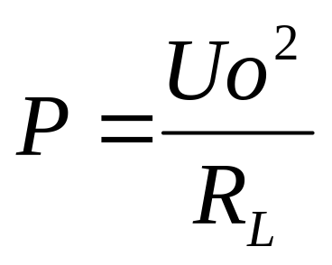
最大不失真输出功率：
8Ω负载时大不失真输出功率POR≥8W；那需要电源电压多少呢？
根据
电源电压＞11.32V+2V=13.32V，
取电源电压±15V~ ±18V
功放输出峰值电流 11.3V÷8Ω=1.42A
电源输出电流1.5A以上。

Slide 12
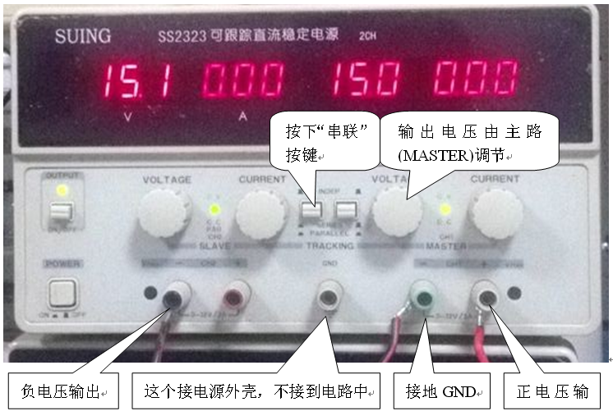
正负电源接法
直流稳压电源正负电源接法

Slide 13
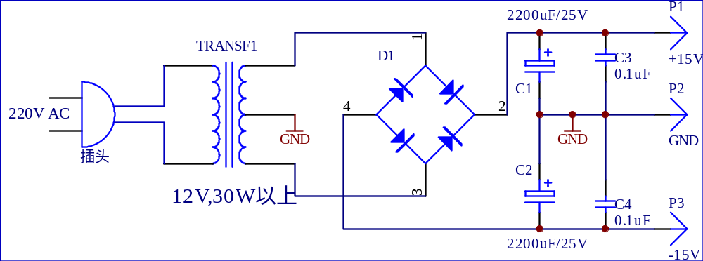
正负电源电路

Slide 14
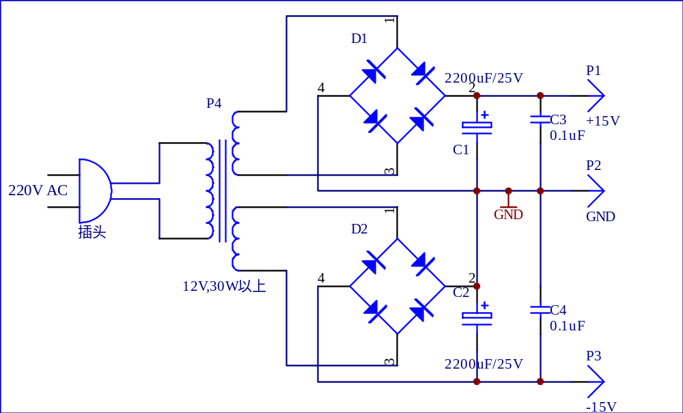
正负电源电路

Slide 15
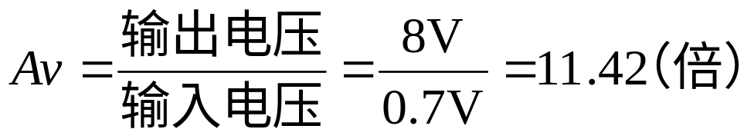
功放电压放大倍数
输入信号电压幅度为（5～700）mVpp；
在8Ω 负载，输出功率8W，输出电压为8V；
放大倍数（也称增益）
考虑到音乐信号是电压幅度动态变化的，其幅度大多数时间小于700mV，因此，功放增益应取大于11.42倍，可取20倍左右

Slide 16
题目分析
② 带宽BW≥（40～20000）Hz；（功放部分）
③ 在POR下的效率≥50%；
④在前置放大级输入端交流短接到地时，RL=8Ω上的交流声VPP≤400mV。
分析：电路带宽较宽，应考虑使用直流耦合的放大电路。
功放效率：甲类<25% (参见模拟电子技术课本)
乙类<78.5%
甲类<甲乙类<乙类
功放部分应使用甲乙类功放

Slide 17
前置放大器的作用
温控风扇
前置放大器主要起电压放大作用，该系统中电压增益为20倍左右
功率放大器主要起电流放大作用，其电压增益一般设为1

Slide 18
信号的放大
常用信号放大器件
三极管电路
场效应管
集成运算放大器

Slide 19
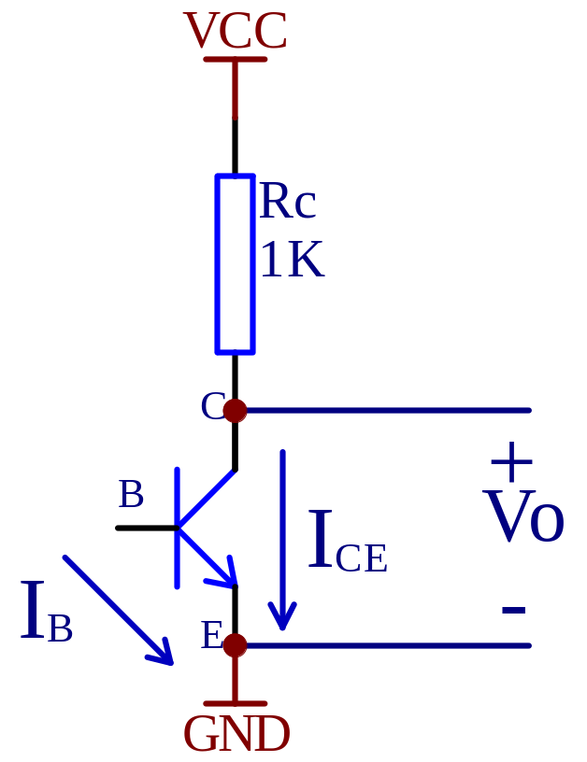
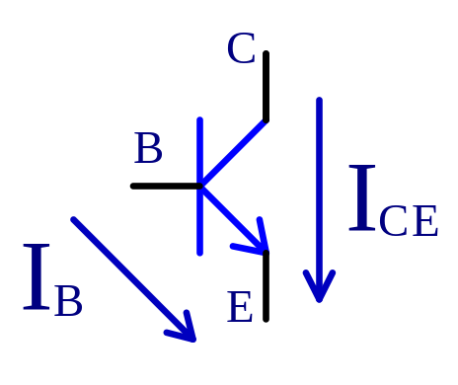
三极管及其放大电路
三极管处于放大区时，ICE=β•IB
VO=VCC-ICE*RC
=VCC-β•IB*Rc
如何让三极管工作在放大区？

Slide 20
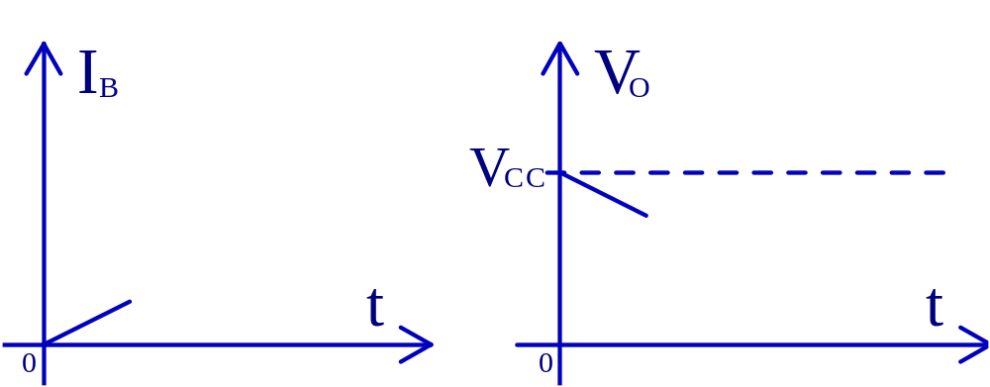
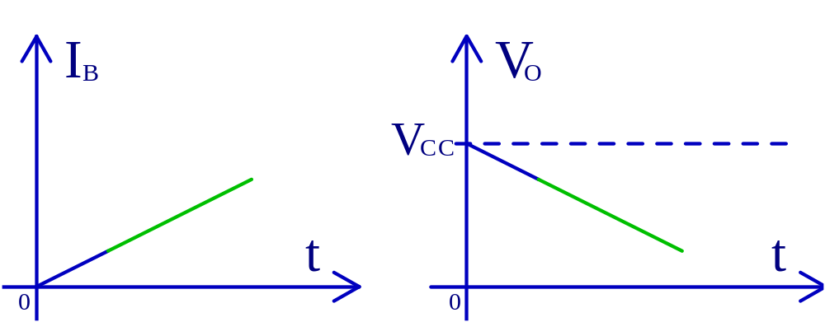
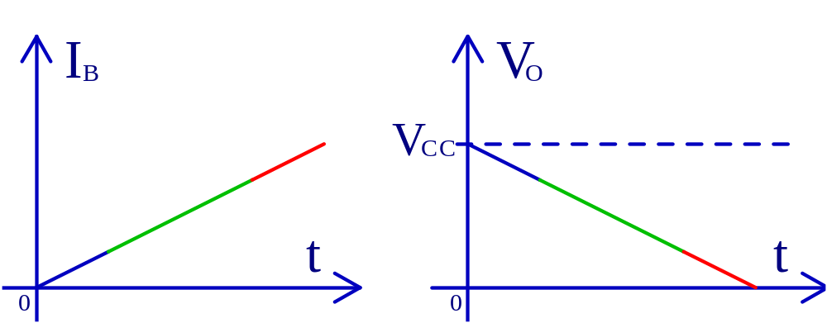
三极管放大电路的
截止区、放大区与饱和区
当基极电流较小时，输出电压较高，接近VCC。
此时为截止区
当基极电流适中时，输出电压处于0~VCC的中段。
此时为放大区
当基极电流较大时，输出电压较低，接近0V。
此时为饱和

Slide 21
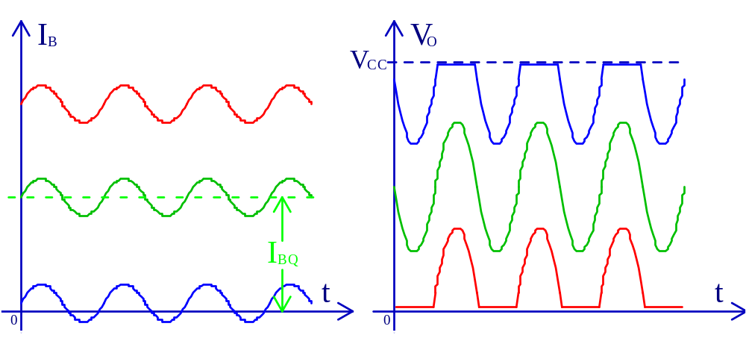
三极管放大电路的
截止区、放大区与饱和区
可见，
需要给基极施加一个合适的直流电流IBQ，
才能使输出电压在电源轨的中段，
输出电压才不会失真，
放大区处于放大区

Slide 22
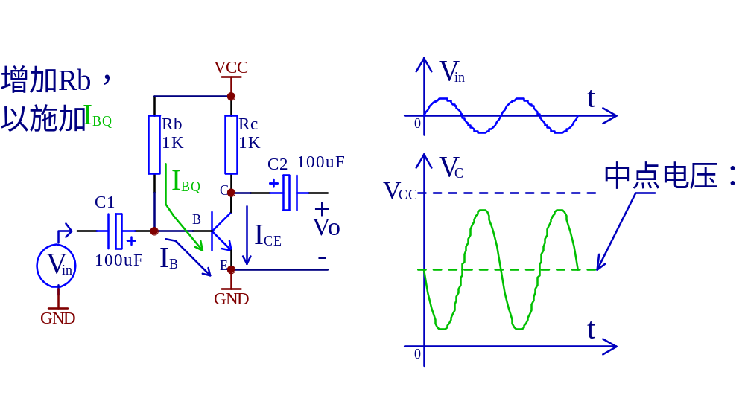
三极管放大电路静态偏置电路
VCC-β•IBQ*Rc
中点电压，即为静态时（交流信号输入为0时）的集电极输出电压，
该电压在1/2VCC附近最好。，将静态时的VCE称为静态工作点。

Slide 23

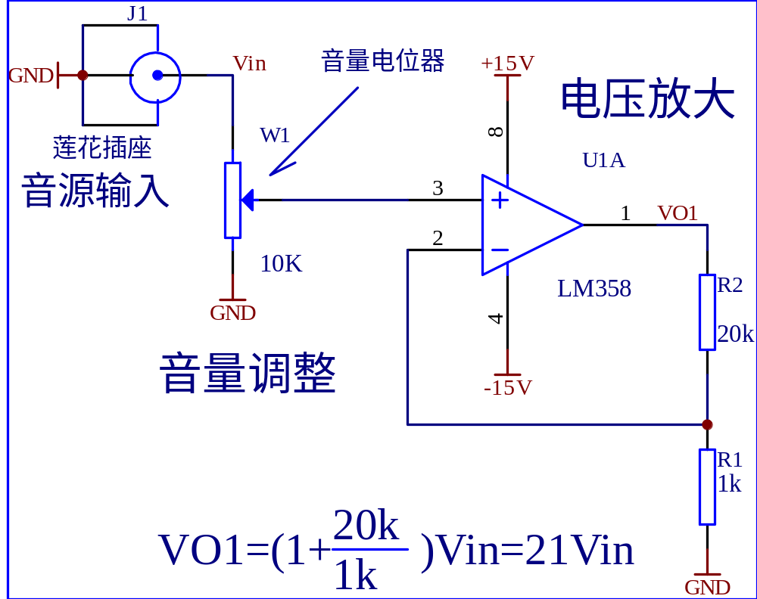
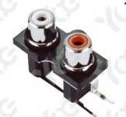
运算放大器信号放大电路
一般使用运放制作前置放大器
可以使用同相放大器，也可以使用反相放大器

Slide 24
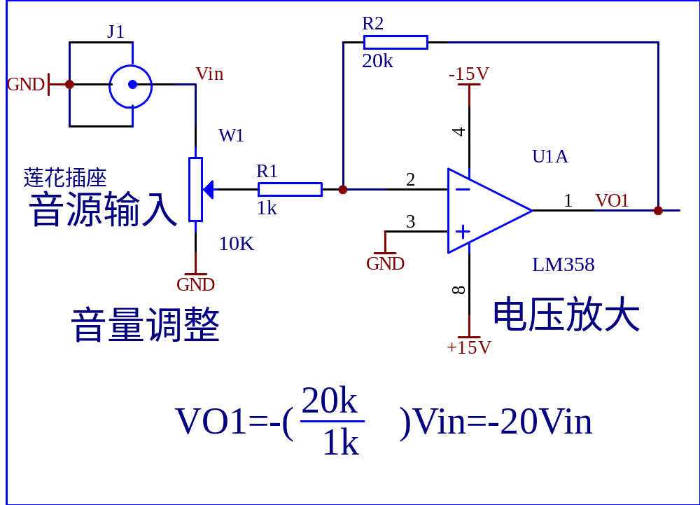
运放前置放大器
运放反相比例放大器，
增益中的符号表示输出信号相位与输入信号反相

Slide 25
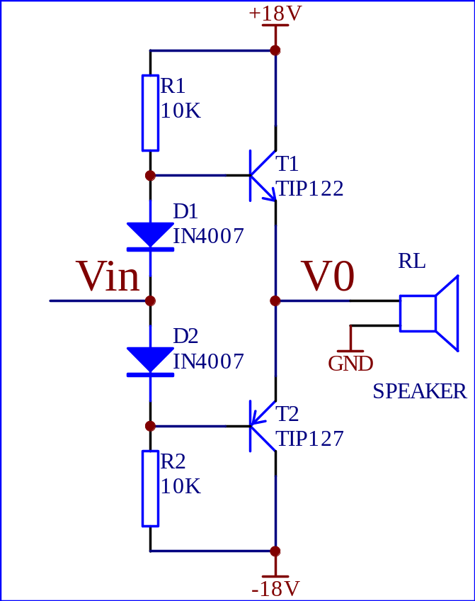
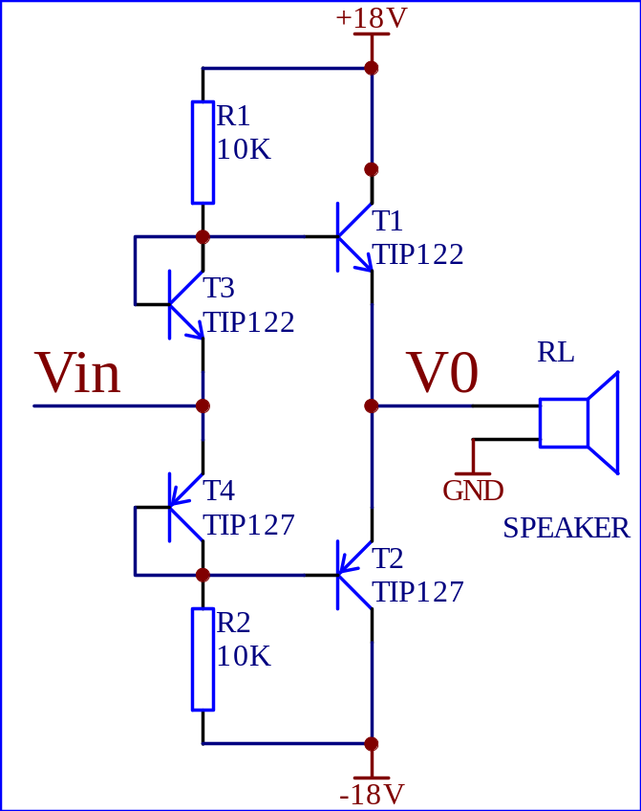
功率放大级
采用甲乙类互补推挽结构
D1、D2用于减小或消除交越失真 T3、T4用于减小或消除交越失真

Slide 26
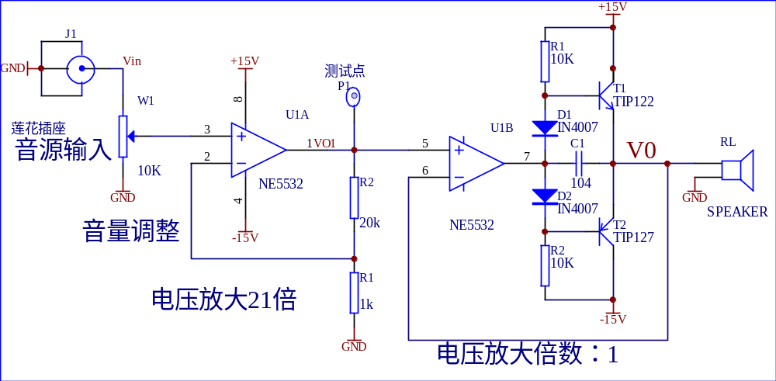
推荐电路
TIP122的hFE值：1000，所需驱动电流：1.5A÷1000=1.5mA，NE5532能满足驱动要求。

Slide 27
推荐电路
图中C1起到相位补偿作用，减小运放输出端到运放反相输入端的信号延时，
有利于减小电路自激。

Slide 28
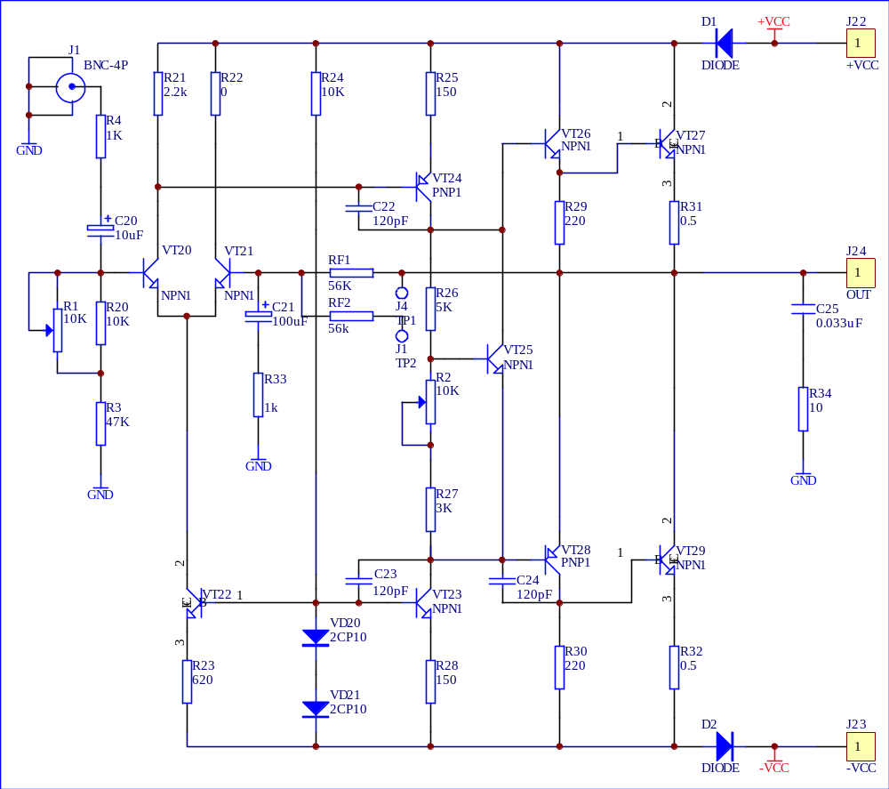
全
分
立
元
件
功
放

Slide 29
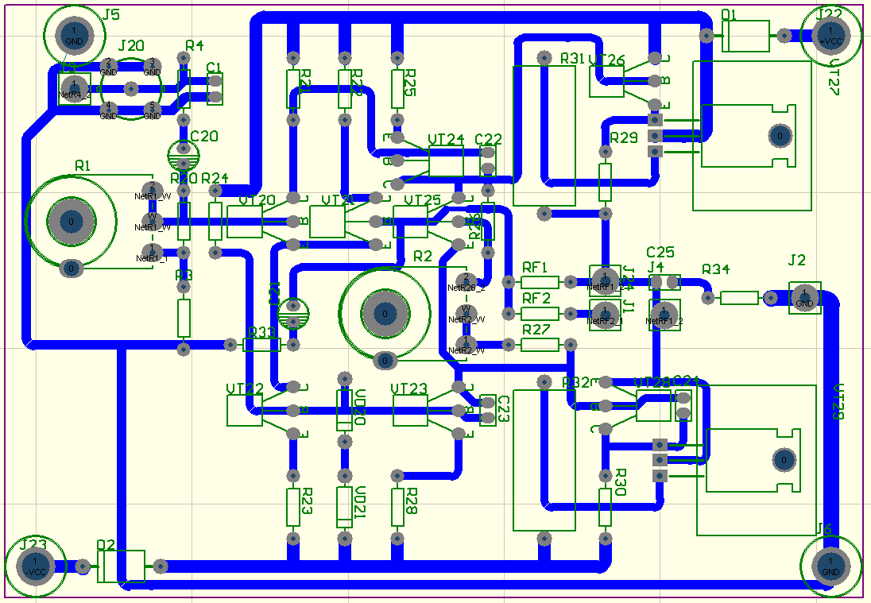
全分立元件功放

Slide 30
温控风扇
该音频功放电路的效率最高只有60%~70%；意味着有30%以上的电源功率消耗在电路中，主要被功率三极管用来发热而消耗，。
功率三极管应该有一定面积的散热片来耗散这些热量。
可使用铝质散热片或散热片加风扇的方式给功率管降温。

Slide 31
温控风扇
风扇的运行带来噪音，希望在风扇功率管温度较低时，停止运行，温度升高时才开启运行。
风扇转速调整可通过调压方式或调流方式实现
通常使用一个热敏元件来检测功率管或散热片温度

Slide 32
热敏元件
可使用的热敏元件有几种形式：
正温度系数热敏元件：PTC；随着温度升高，元件阻值增大；
负温度系数热敏元件：NTC；随着温度升高，元件阻值减小；
温度开关：温度达到某一值时候，开关导通（或关闭）；有常闭型跟常开型两种；

Slide 33
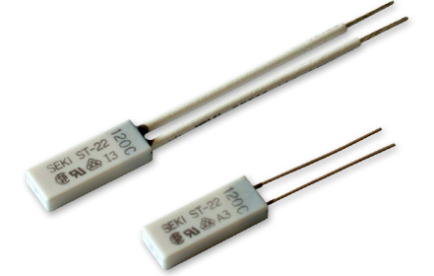
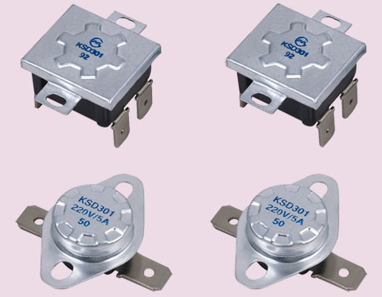
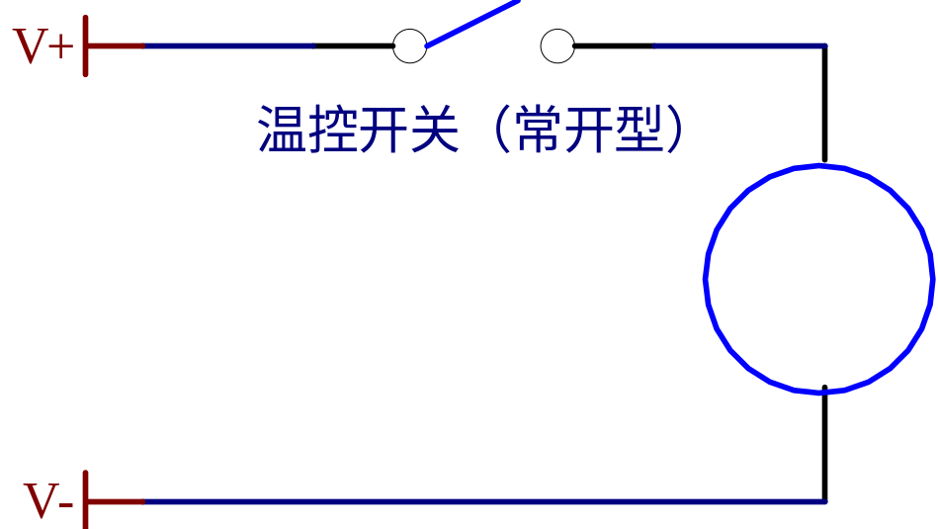

使用温控开关的简单风扇控制电路
50℃

Slide 34
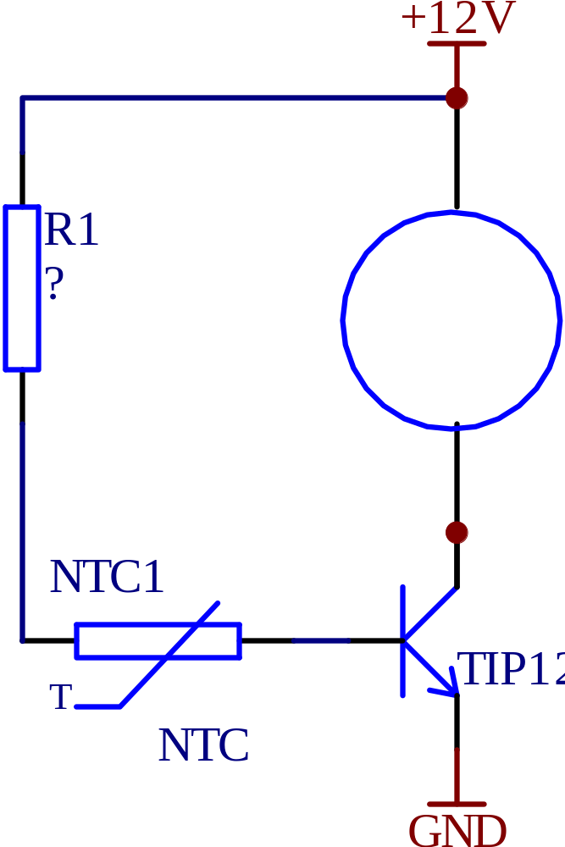
使用热敏电阻的风扇控制电路
温度升高，NTC阻值减小，三极管基极电流增大，集电极电流增大，风扇转速变快
需要仔细选择R1阻值和热敏电阻型号，以及三极管放大倍数。

Slide 35
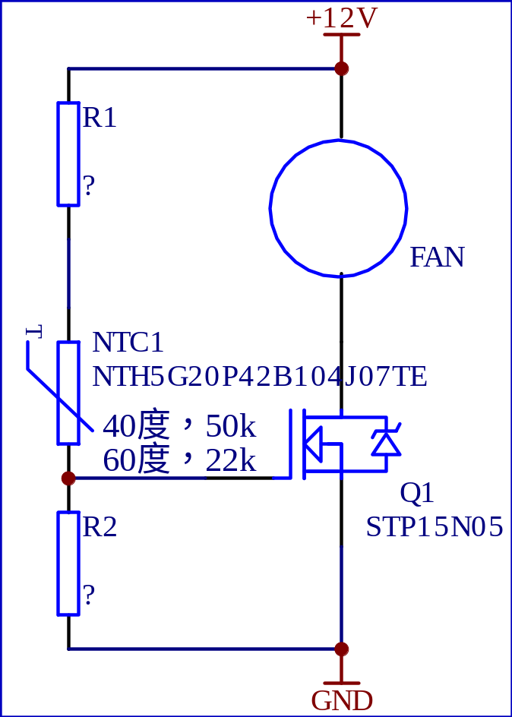
使用热敏电阻的风扇控制电路
使用热敏电阻型号：NTH5G20P42B104J07TE
25℃时阻值为100kΩ
40℃时阻值为50kΩ
60℃时阻值为22kΩ

Slide 36
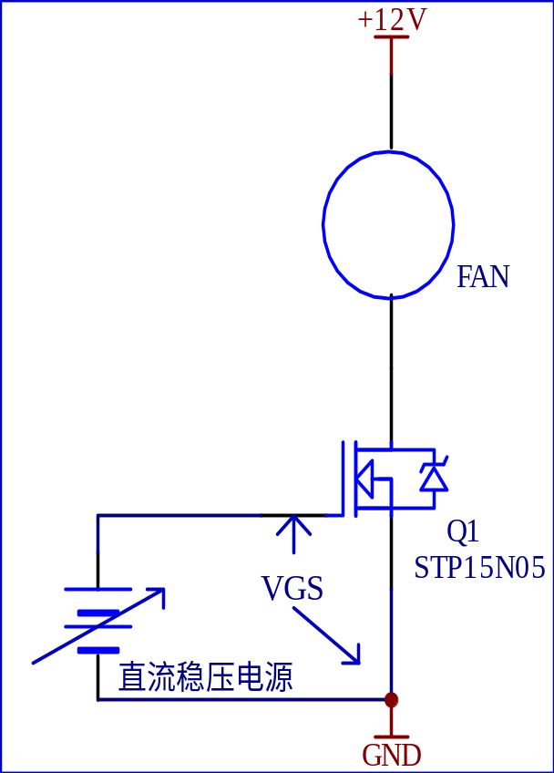
使用热敏电阻的风扇控制电路
可通过场管栅极接直流电压调整风扇转速。
例如通过实验，当VGS为3.2V是，风扇开始运转；
当VGS为3.5V是，风扇全速运转。
因此，热敏电阻阻值变化后，栅极电压控制在3.2~3.5V之间，即可实现风扇转速随温度线性变化。

Slide 37
功放电路制作注意事项
1、接口要规范，音频输入使用莲花插座或耳机插孔；

